Slide 2
BackOffice
Authentification en tant qu’admin
Accéder depuis l’URL / Accueil / Tableau de Bord
Gérer les Voyages/Destinations/Photos
Valider ou refuser une réservation
Une page de recherche avancée des voyages
Une page de recherche avancée des clients
Une page de détail d’un client
Télécharger un fichier xml incluant nom, prénom, mail de tous les clients

Slide 3
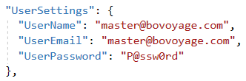
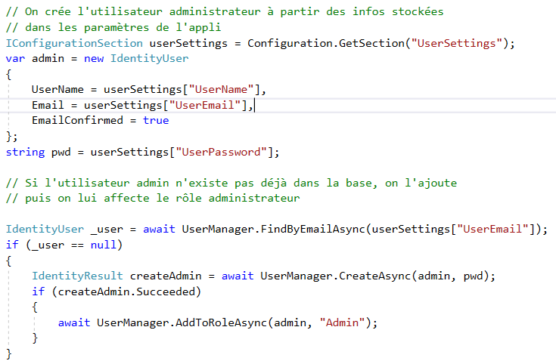

Création des Rôles
Création un email Admin et un mot de passe
Attribuer le rôle Admin
Définir l’accès aux action et contrôleur par l’attribue Authorize

Slide 4
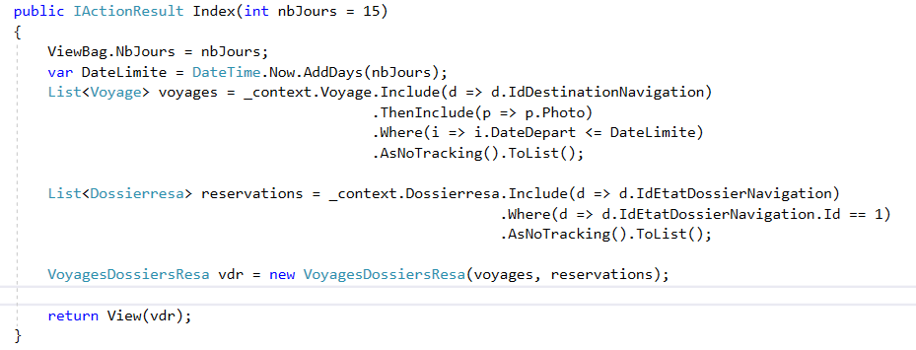
BackOffice : Page d’Accueil
Un tableau de bord affichera :
Les réservations clients en attente de retour
Les voyages disponibles dont le départ est dans moins de 15 jours
nbJours par défaut =15
1 correspond au dossier en cours

Slide 5
Gérer des Voyages
Afficher la liste des tous les voyages
Possibilité de Créer, Modifier et Supprimer
Gérer la Possibilité de ne pas Afficher un Voyage sans le supprimer
Avertissement lors d’une suppression d’un voyage si il est recensé
Mettre en place une recherche avancée
Pagination

Slide 6
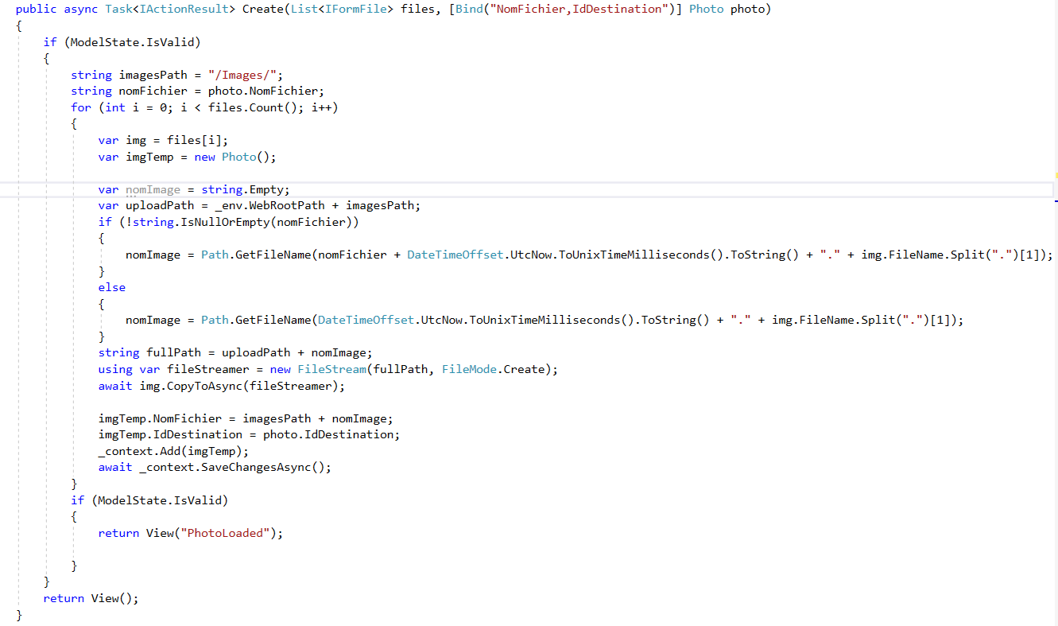
Gérer des Destination
Afficher la liste des toutes les destinations
Possibilité de Créer, Modifier et Supprimer
Rajouter des Photos
Avertissement lors d’une suppression d’un voyage si il est recensé
Nom unique
Copier l’image vers le server
Update le BDD

Slide 7
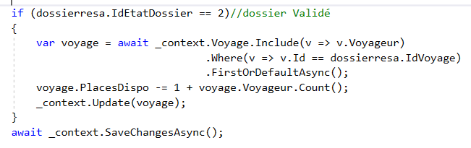
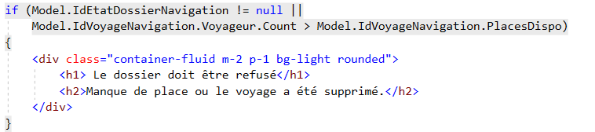
Gérer les Dossiers de réservations
Afficher la liste des tous les dossier et leur états
Possibilité de Modifier et Supprimer
Avertissement lors d’une Validation (pas de places ou voyage n’existe pas)
Mettre à jour le voyage (nb de places)
Avertissement lors d’une validation

Slide 8
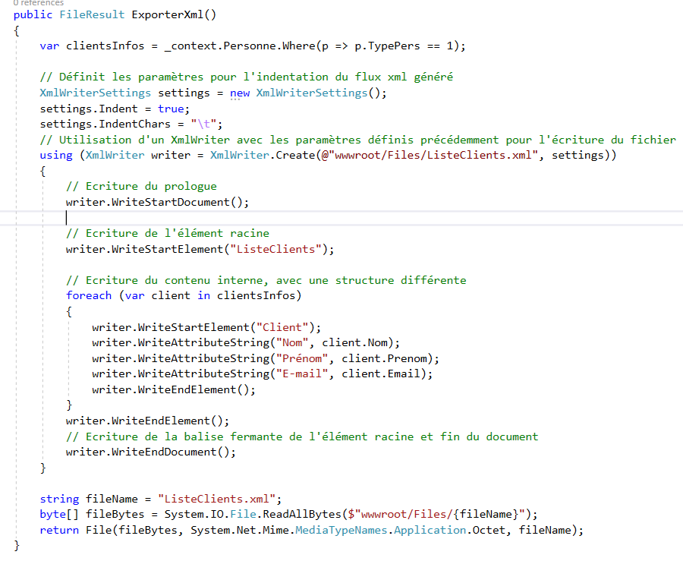
Liste de Clients / Exporter en XML
Afficher la liste des tous les clients
Mettre en place une barre de recherche avancée
Exporter les clients dans un fichier XML

